Slide 2
Autres sources d’informations:
Les rapports préliminaires à la LPPR: http://www.sauvonsluniversite.fr/spip.php?article8548
Une excellente analyse critique de ces rapports: http://sauvonsluniversite.com/spip.php?article8594
Plusieurs tribunes dans la presse nationale:
https://www.liberation.fr/debats/2020/01/20/la-recherche-ne-peut-s-inscrire-dans-une-logique-de-competition-individuelle_1774086
https://www.liberation.fr/debats/2020/01/08/le-cnrs-n-a-pas-a-propager-d-idees-recues-sur-darwin_1771958
https://www.lemonde.fr/idees/article/2020/01/20/nous-chercheurs-voulons-defendre-l-autonomie-de-la-recherche-et-des-formations_6026543_3232.html
https://www.lemonde.fr/sciences/article/2019/10/14/le-blues-des-chercheurs-francais_6015488_1650684.html
Liste des facs, labos, revues et sociétés savantes en lutte:
https://universiteouverte.org/2020/01/14/liste-des-facs-et-labos-en-lutte/
La revue Zilsel a fait un numéro de circonstances:
https://www.cairn.info/revue-zilsel-2020-gr%C3%A8ve.htm

Slide 3
Les coulisses de vos enseignements

Slide 4
Les différents statuts de vos enseignants:
Non titulaires:
Attachés temporaires d’enseignement et de recherche (ATER): CDD d’un an renouvelable une fois
192 heures de TD par an (comme les Maître de conférences)
Doctorants contractuels avec charge d’enseignement: doctorants ayant un contrat de trois ans pour faire leur thèse, et assurant 96 heures de TD par an. Effectuent des heures supplémentaires gratuites dans certains cas.
Vacataires: enseignants payés à l’heure, en-dessous du SMIC horaire. Ne bénéficient ni de la prise en charge partielle des frais de transport, ni des droits sociaux associés au paiement des cotisations sociales (allocations chômage, congés maternité, paternité et parental), ni au paiement des congés payés et jours fériés. Sont parfois payés 6 mois après la fin de leurs cours.
Ne sont pas comptabilisés.
EN 2012-2013, ils sont 10500 à faire au moins 96 heures de TD par an (=12% des effectifs de l’enseignement supérieur).
Titulaires:
Professeur: 128 heures CM ou 192 heures TD par an + très nombreuses charges administratives (de plus en plus nombreuses et chronophages)
Maître de conférence: 128 heures CM ou 192 heures TD par an + très nombreuses charges administratives (de plus en plus nombreuses et chronophages)

Slide 5
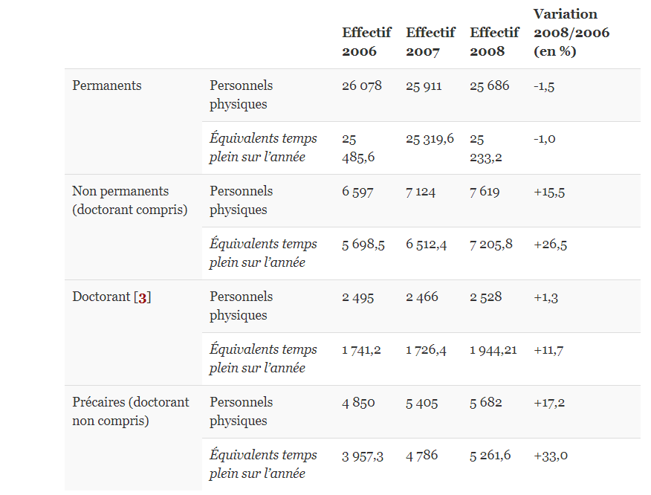
Rapport final de l’enquête sur la précarité dans l’enseignement supérieur et la recherche
mardi 9 février 2010
Intersyndicale Enseignement supérieur recherche
http://www.precarite-esr.org/Rapport-final-de-l-enquete-sur-la

Slide 6
COMMUNIQUÉ DE L’ASSEMBLÉE GÉNÉRALE ILE-DE-FRANCE DES PRÉCAIRES DE L’ENSEIGNEMENT SUPÉRIEUR ET DE LA RECHERCHE DU 11 JANVIER 2020
Ptrécaires de Paris 1, Paris 3, Paris 7, Paris 8, Paris Nanterre, Paris 13, Université de Marne-la-Vallée, Université d’Evry, EHESS, ENS
[…]
Dans ce contexte de destruction du service public de l’enseignement supérieur et de la recherche, de casse de toutes les protections sociales (retraites, chômage…), nous refusons de participer plus longtemps aux faux-semblants. Nous refusons de continuer à jouer les petites mains faisant tourner un enseignement supérieur au bord de l’effondrement“

Slide 7
« La précarité est devenue l’une des deux jambes de l’ESR. Sans notre travail, l’Université ne tient plus debout ! »
(collectif des précaires de l’ESR à Rouen, https://academia.hypotheses.org/7515)
Article du journal Le Monde sur un vacataire à Toulouse en 2017:
Une année, le jeune homme a accumulé quelque trois cent cinquante heures en travaillant dans deux établissements, à Toulouse et à Albi (Tarn). « J’étais alors monté à 12 000 euros, 1 000 euros net par mois », le tout « en faisant le travail de deux titulaires. En gros, on coûte quatre fois moins cher qu’un titulaire ».
https://www.lemonde.fr/francaises-francais/article/2017/04/26/mathieu-32-ans-devenu-autoentrepreneur-pour-etre-prof-precaire-a-l-universite_5117805_4999913.html
26 avril 2017

Slide 8
Ce qui nous attend: la « loi de programmation pluriannuelle de la recherche »
(LPPR pour les intimes)
Source des diapos qui suivent: https://universiteouverte.org/loi-pluriannuelle-de-programmation-de-la-recherche/
Source image: http://blog.educpros.fr/julien-gossa/2019/08/22/bilan-2018-2019-vi-aghion-cohen-vs-les-etats-generaux-de-la-recherche/

Slide 9
Calendrier de la loi
1e février 2019: E. Philippe confie à Frédérique Vidal l’élaboration d’une loi de programmation plurianuelle de la recherche.
➔ 3 groupes de travail missionnés par Vidal viennent de rendre leur rapports 23 Septembre
Début 2020: élaboration et présentation de la loi
Rentrée 2020 ou janvier 2021: Application de la loi

Slide 10
Constats et propositions des 3 groupes
Synthèse et analyse très bien faites par Julien Gossa, MCF à l’Université de Strasbourg, informatique, FSU
http://blog.educpros.fr/julien-gossa/2019/09/25/lppr-rapports-des-groupes-de-travail/
Plus de chose sur Universiteouverte.org

Slide 11
Groupe 1: financement
Constats
Montée en puissance de grands pays émergents (Chine), la France a perdu du terrain, le niveau de financement insuffisant.
Pour éviter un décrochage scientifique, il faut investir dans la recherche.
S’appuyant sur la position du président de l’ERC (European Research Council),
les moyens distribués par appel à projet restent faibles, tandis que leur augmentation est souvent corrélée à une forte diminution du financement récurrent
les moyens seraient encore trop dispersés.

Slide 12
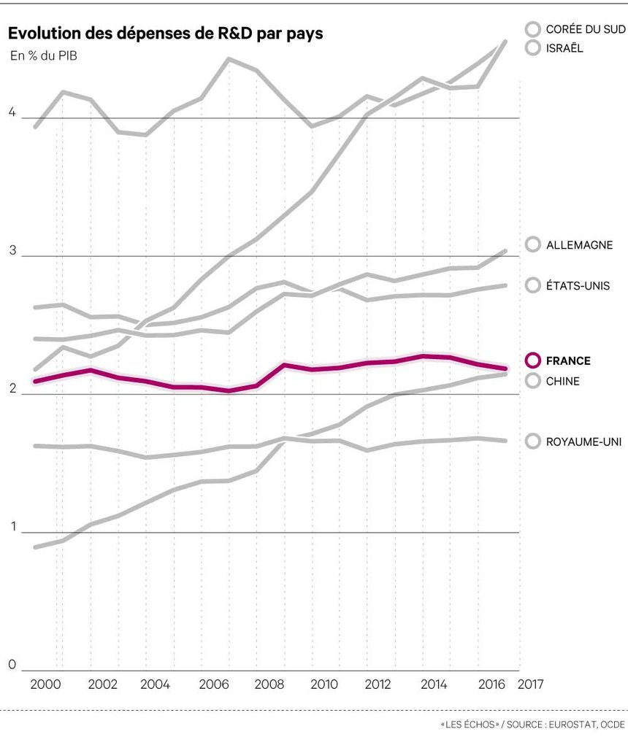
https://www.lesechos.fr/idees-debats/sciences-prospective/la-recherche-une-arme-pour-les-combats-du-futur-1150759

Slide 13
Groupe 1 financement
Propositions
permettre aux régions et aux laboratoires de s’endetter
poursuivre la concentration des moyens en :
augmentant le poids de l’évaluation sur les chercheurs
augmentant le poids des appels à projet :
internes aux laboratoires (« crédits compétitifs »)
externe (ANR) ;
appels à projet permettant de financer la réponse à d’autres appels à projet
mieux gérer les grandes infrastructures de recherche.

Slide 14
GT2: Carrières
Constats
diagnostic alarmant :
Recherche: rémunérations de tous sensiblement inférieures à celles des pays membres de (OCDE), mais également à celles des autres corps de la fonction publique française.
L’emploi scientifique permanent a connu une érosion depuis plus de dix ans, en partie masquée par le recours à des contrats précaires. Les conditions d’entrée dans la carrière scientifique sont défavorables.
Grande disparité en RH selon les organismes de recherche et d’enseignement supérieur.

Slide 15
GT2: Carrières
Propositions
Augmenter substantiellement (2Md€/an) les primes des personnels
augmenter la précarité des personnels en :
primes à la performance et à « l’engagement »
nombreux statuts précaires (tenure tracks, contrats de projet, etc.)
augmentant le poids de l’évaluation sur les chercheurs.
transformant les carrières, missions et temps de travail des enseignants-chercheurs (modulation de service=> fin des 192h « désuet, mène à des heures complémentaires ») ;
renommer les Maîtres de conférences « Professeurs-assistants » et/ou fusionner les corps.
valoriser le doctorat en adaptant sa durée et en augmentant rémunérations et financement dédié ;
encourager la mobilité public-privé des titulaires.

Slide 16
Effets sur les étudiant·es
En plus des effets sur les précaires, les effets de la polarisation du supérieur : la majorité des universités, surtout au niveau licence, là où se trouvent les étudiant·es issu·es des classes populaires, n’aura que des moyens de misère pour l’enseignement et pas de moyens du tout pour la recherche (facs poubelles)
La hausse des frais d’inscription en commençant dans les établissements qui concentrent déjà les financements de recherche dits « d’excellence » (facs d’élite)

Slide 17
Effets sur les précaires
Plus de précarité des chercheurs avec des contrats liés à un projet et non à une école doctorale
Plus de précarité des enseignants avec des contrats annuels sans cadrage national du nombre d’heures ni des salaires (contrats dits LRU)
Plus de pression pour la thèse en 3 ans, sur un sujet défini par un appel à projet
pratiquement plus de perspective de titularisation
plus de subordination aux chefs de projet, plus de risques de harcèlement et violences sexuelles.

Slide 18
Effets sur les BIATSS - ITA
Déjà fortement touchés par la précarité, les personnels ingénieurs, techniciens ou administratifs seraient les premiers visés par les CDI de chantier
Inégalités accrus entre les managers aux pouvoirs et rémunérations qui explosent, et les précaires, avec disparition progressive des positions intermédiaires.
Désorganisation des équipes par les départs permanents (fin de contrat, démission, burn-out)
Externalisation au privé, parfois à des filiales de l’université en joint-venture avec des capitaux privés.
La cours des comptes demande que la LPPR augmente le temps de travail des Biatss de 9% en moyenne et qu’on contrôle plus leur congés.

Slide 19
Effets sur les enseignants-chercheurs titulaires
perte d’autonomie et de la protection du statut
avec la gestion par l’évaluation et paiement par prime
perte de revenu de celles et ceux qui font des heures complémentaires
le burn-out et la souffrance au travail à devoir jouer les managers pour justifier ce statut désormais exceptionnel.

Slide 20
Conclusion sur la démocratie
Double processus anti-démocratique:
les propositions s’opposent à ce que demande la communauté scientifique depuis des années: postes et moyens récurrents
Les groupes de travail représentent l’entreprise, les disciplines scientifiques et ingénieurs, et les têtes des institutions d’élites qui veulent augmenter leur pouvoir et marge de décision (conflit d’intérêt et contrôle)

Slide 21
Conclusion à retenir
Paradoxe:
Rapport souligne précarité, manque de moyens récurrent, d’attractivité et de rémunération
Propose de créer encore plus de précarité, moins de moyens récurrents et ajouter des primes
Démantèle les statuts: Tenure track et fin des 192h
Public management à l’université: « expérimentations » possibles, localisme (fin du CNU), mandarinat, lien direct entre évaluation et financement avec le passage de Coulhon, conseiller de Macron à l’Elysée, à la tête de l’HCERES en février 2020.

Slide 22
Un point qui a fait couler de l’encre: Antoine Petit (Président-directeur général du CNRS) et le « darwinisme »
« Il faut une loi ambitieuse, inégalitaire - oui, inégalitaire, une loi vertueuse et darwinienne, qui encourage les scientifiques, équipes, laboratoires, établissements les plus performants à l'échelle internationale, une loi qui mobilise les énergies. »
(Antoine Petit, Les Echos, 26 novembre 2019. https://www.lesechos.fr/idees-debats/sciences-prospective/la-recherche-une-arme-pour-les-combats-du-futur-1150759)

Slide 23
La réponse d’un généticien qui a lu Darwin https://www.liberation.fr/debats/2020/01/08/le-cnrs-n-a-pas-a-propager-d-idees-recues-sur-darwin_1771958
La vie et les recherches de Darwin: tout l’inverse de la logique de concurrence à court terme voulue par Antoine Petit
1809: naissance de Charles Darwin au Royaume Uni.
1831: Darwin finit ses études et s’embarque pour 5 ans sur le Beagle (expédition géographique faisant le tour du monde). Collecte de spécimens.
A son retour, publication de son journal.
Darwin s’installe à la campagne, continue ses recherches, correspond avec des savants du monde entier.
Entre 50 et 63 ans, il publie en une dizaine d’ouvrages un long manuscrit sur la transformation des espèces.
« Avec ses projets dispersés qu’on ne voit pas aboutir, le jeune Darwin n’aurait guère plu au CNRS, et surtout pas tel que le voit Antoine Petit. Ambition intellectuelle. Refus du spectaculaire. Réflexion patiente à l’écart de l’acharnement compétitif. […] Sa conception de la recherche est aux antipodes de celle qui nous est proposée aujourd’hui ».

Slide 24
La théorie de Darwin et ses « récupérations »
« vieux poncif d’un darwinisme illustrant la compétition bec et ongles »
« Certes, le darwinisme avait été soumis aux tentatives de récupération des idéologues de son siècle. Spencer et Marx l’ont courtisé. […] Jamais Darwin n’avait soutenu les interprétations sociales de sa théorie. Il avait toujours enseigné que l’évolution était un phénomène excessivement lent (le «gradualisme») aux antipodes de la frénésie capitaliste ». https://www.liberation.fr/debats/2020/01/08/le-cnrs-n-a-pas-a-propager-d-idees-recues-sur-darwin_1771958

Slide 25
Le « darwinisme social »: un peu d’histoire des sciences D’après Daniel Becquemont, « Une régression épistémologique: le ‘darwinisme social’ » (2004, Espaces Temps 84-86)
Ce qu’on appelle « darwinisme » en sciences sociales doit à Spencer bien plus qu’à Darwin. Anciennes idées de « lutte pour l’existence » qui existaient bien avant Darwin.
2ème moitié du XIXe s: le « darwinisme social » (= lecture erronée de Darwin) désigne une théorie économique ultra-libérale
Fin XIXe – début XXe : les adversaire de l’expansion coloniale désigne par « darwinisme social » l’idée d’une lutte pour la vie entre les races (idée qui justifie l’expansion coloniale). Là encore, on est très loin de Darwin.

